Slide 1
ОСНОВЫ РАБОТЫ В АВТОМАТИЗИРОВАННОЙ ИНФОРМАЦИОННОЙ СИСТЕМЕ (АИС)
«ЕДИНЫЙ РЕЕСТР ОБЩЕРОССИЙСКОГО ПРОФСОЮЗА ОБРАЗОВАНИЯ»
Киракосян Ольга Анатольевна,
заместитель председателя Самарской областной организации Профсоюза работников народного образования и науки Российской Федерации

Slide 2
Основные моменты ПРОЕКТА
КТО формирует? Профсоюзные кадры и актив
Члены Профсоюза
5
Оператор Проекта ООО «Интернет Медиа»
1
ОБЕСПЕЧЕНИЕ ЗАЩИТЫ ПЕРСОНАЛЬНЫХ ДАННЫХ
3
ОСНОВНАЯ ПЛАТФОРМА АИС «Единый реестр Общероссийского Профсоюза образования»
5+
2
КТО управляет?
Куратор, координатор, администратор, Проектный офис, Центр цифровых компетенций
Представители областной организации Профсоюза образования в составе Центра цифровых компетенций
4
6

Slide 3
Установка 1С тонкий клиент
Получение логина и пароля
Формирование реестра ТОП
Заполнение обязательных полей паспорта ТОП
Заполнение вкладки «Председатель» в паспорте ППО, входящих в структуру ТОП=организация их доступа в АИС
Заполнение паспорта ППО, в первую очередь вкладки «Организация»
Постановка на электронный учет ЧП=заполнение обязательных полей
учетной карточки ЧП
Подписание ЧП согласий на обработку персональных данных организациями Профсоюза и Профсоюзом, на получение от Профсоюза сообщений
информационного и рекламного характера, участие в ФБП Profcards
Проставление отметок о получении согласий от ЧП в учетных карточках ЧП в АИС
Регистрация ЧП в ФБП Profcards на сайте и/или в МП Profcards
Формирование статистического отчета в АИС
Общий алгоритм работы в АИС

Slide 4
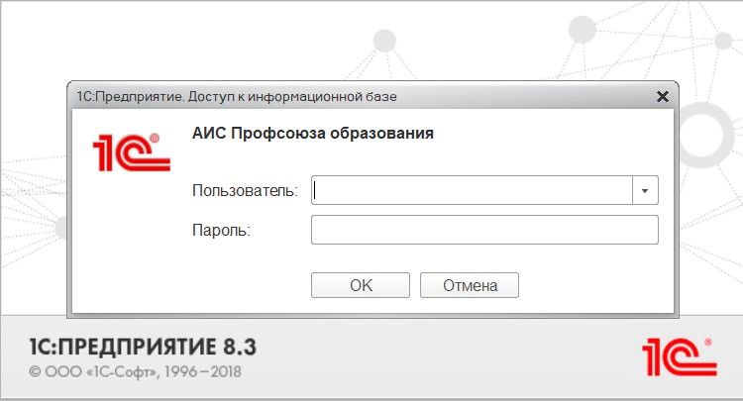
ДОСТУП В АИС
Инструкция
по установке программы 1С Тонкий клиент
логин и пароль

Slide 5
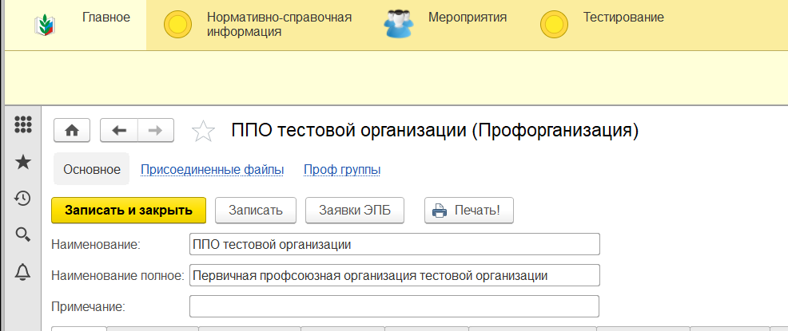
НОРМАТИВНО-СПРАВОЧНАЯ ИНФОРМАЦИЯ

Slide 6
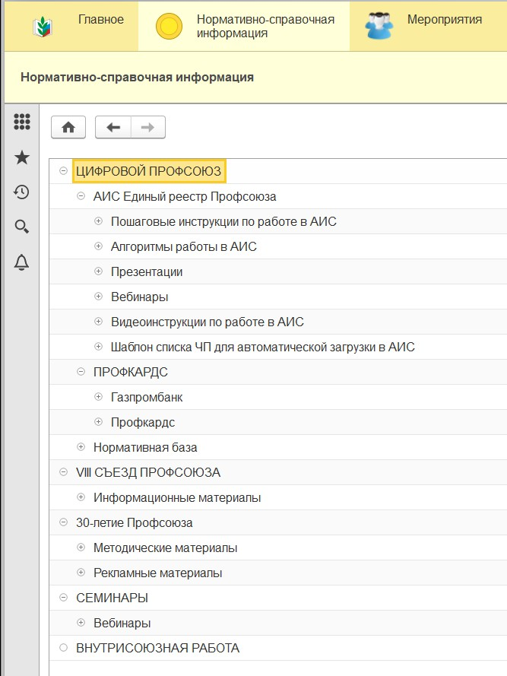
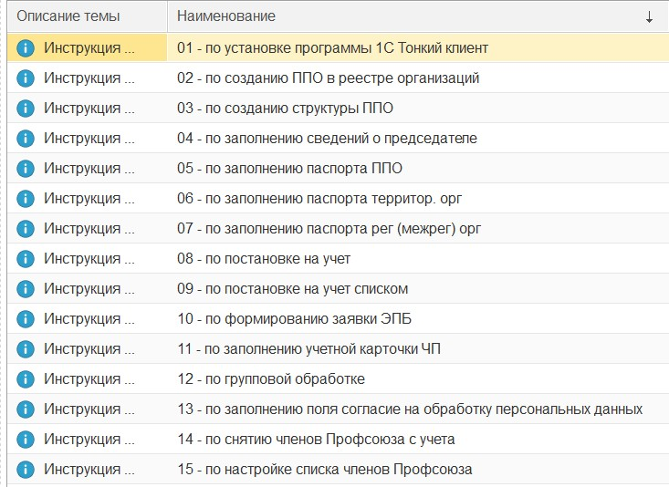
НОРМАТИВНО-СПРАВОЧНАЯ ИНФОРМАЦИЯ

Slide 7
Общий алгоритм работы в АИС
Установка 1С тонкий клиент
Получение логина и пароля
Формирование реестра ТОП

Slide 8
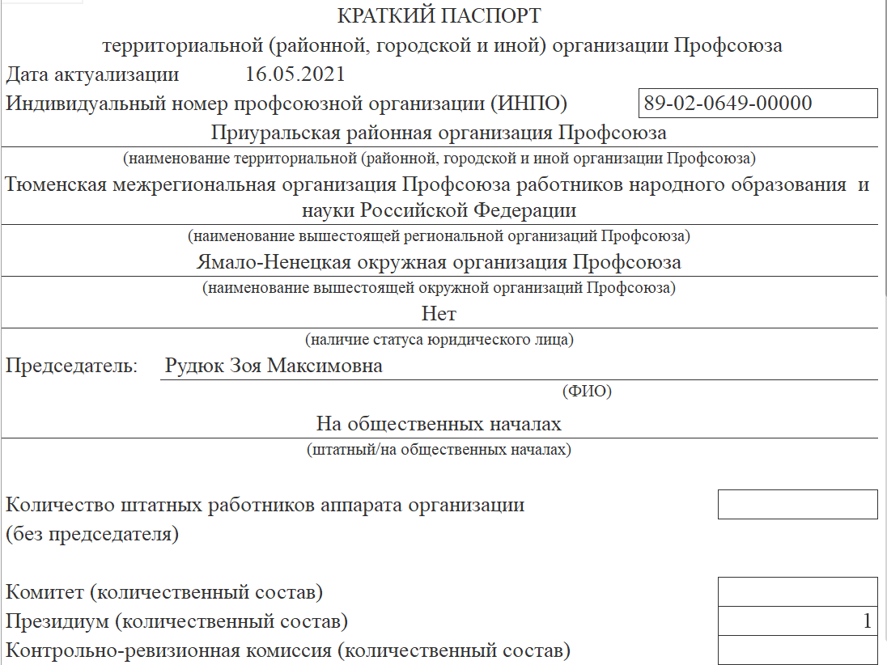
Краткие паспорта организаций Профсоюза
Краткий паспорт организации Профсоюза позволяет получить актуальные данные организации Профсоюза на сегодняшний день без формирования статистических отчетов на определенный период

Slide 9
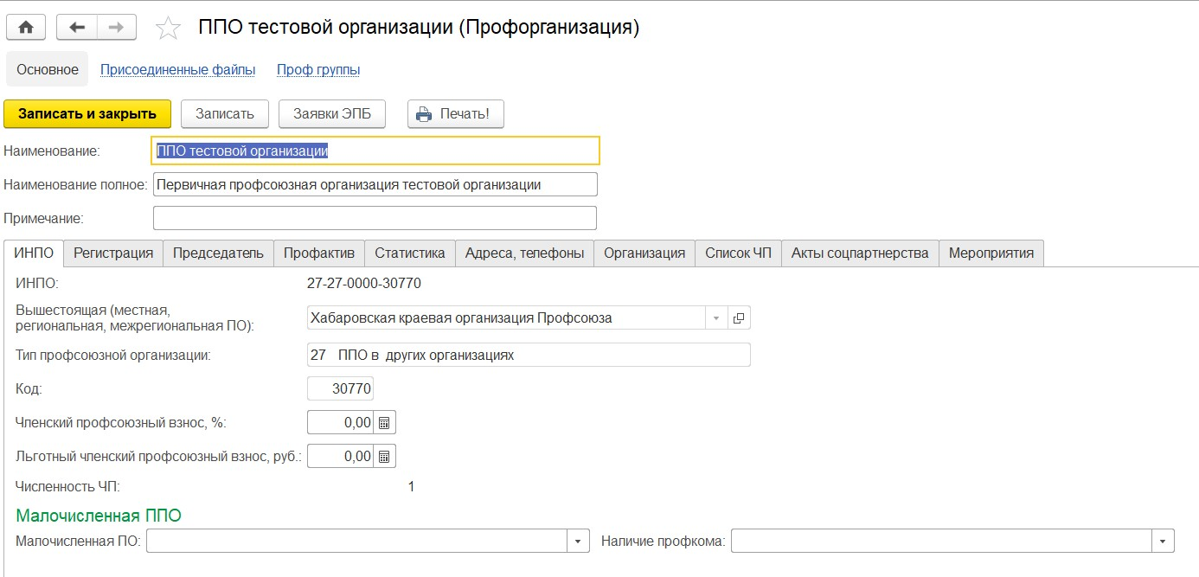
ПАСПОРТ ПЕРВИЧНОЙ ПРОФСОЮЗНОЙ
ОРГАНИЗАЦИИ

Slide 10
ПАСПОРТ ППО ВКЛАДКА «РЕГИСТРАЦИЯ»

Slide 11
ПАСПОРТ ППО ВКЛАДКА «ПРЕДСЕДАТЕЛЬ»

Slide 12
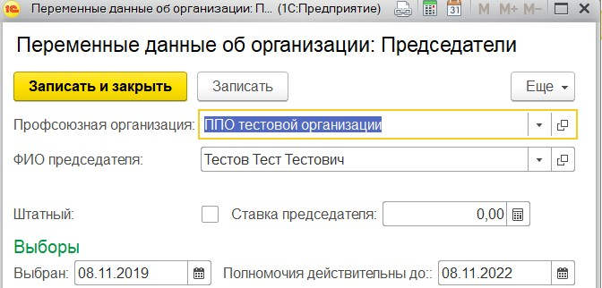
ПАСПОРТ ППО ВКЛАДКА «ПРЕДСЕДАТЕЛЬ»

Slide 13
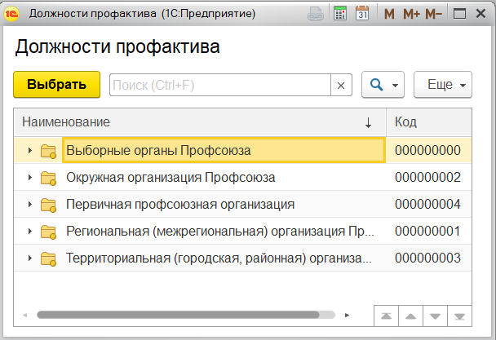
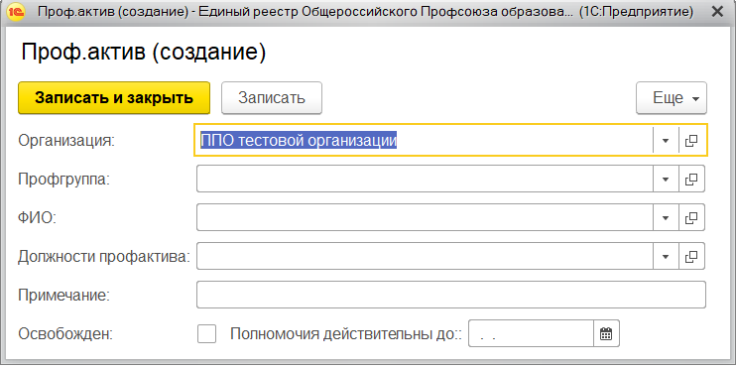
ПАСПОРТ ППО ВКЛАДКА «ПРОФАКТИВ»

Slide 14
ПАСПОРТ ППО ВКЛАДКА «ШТАТ»

Slide 15
ПАСПОРТ ППО ВКЛАДКА «ШТАТ»
Информация о штатных работниках профсоюзной организации

Slide 16
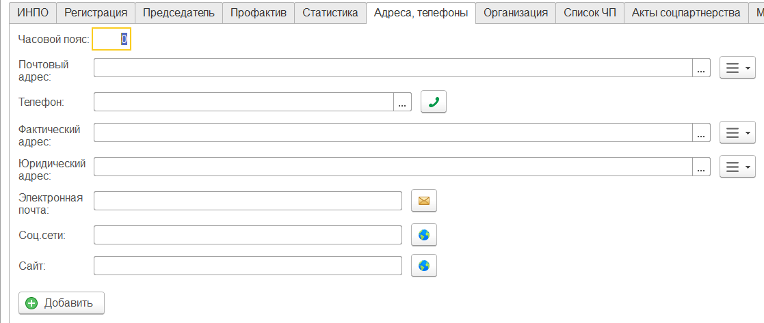
ПАСПОРТ ППО ВКЛАДКА «ШТАТ»

Slide 17
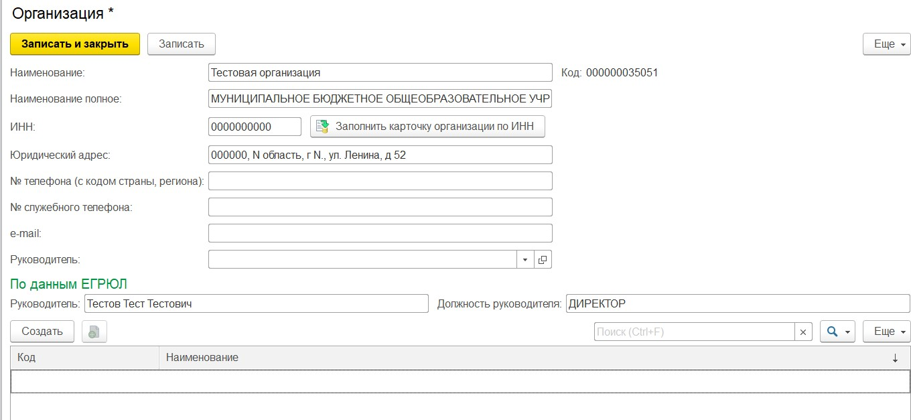
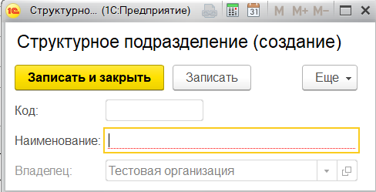
ПАСПОРТ ППО ВКЛАДКА «ОРГАНИЗАЦИЯ»

Slide 18
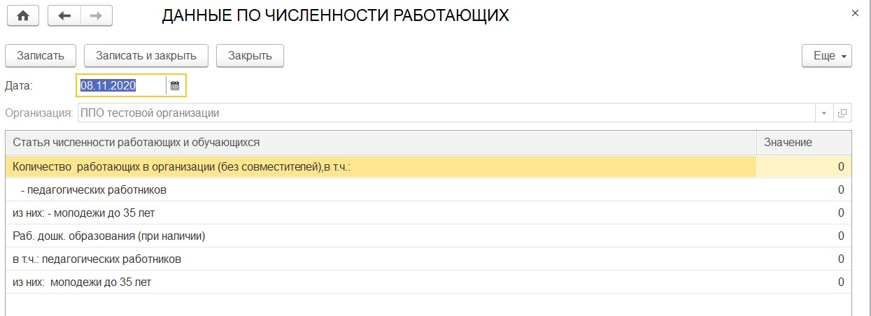
ПАСПОРТ ППО ВКЛАДКА «ОРГАНИЗАЦИЯ»
Информация о работающих или обучающихся в
образовательной организации

Slide 19
ПАСПОРТ ППО ВКЛАДКА «ОРГАНИЗАЦИЯ»

Slide 20
ПАСПОРТ ППО ВКЛАДКА «СПИСОК ЧП»

Slide 21
ПАСПОРТ ППО ВКЛАДКА «СПИСОК ЧП»

Slide 22
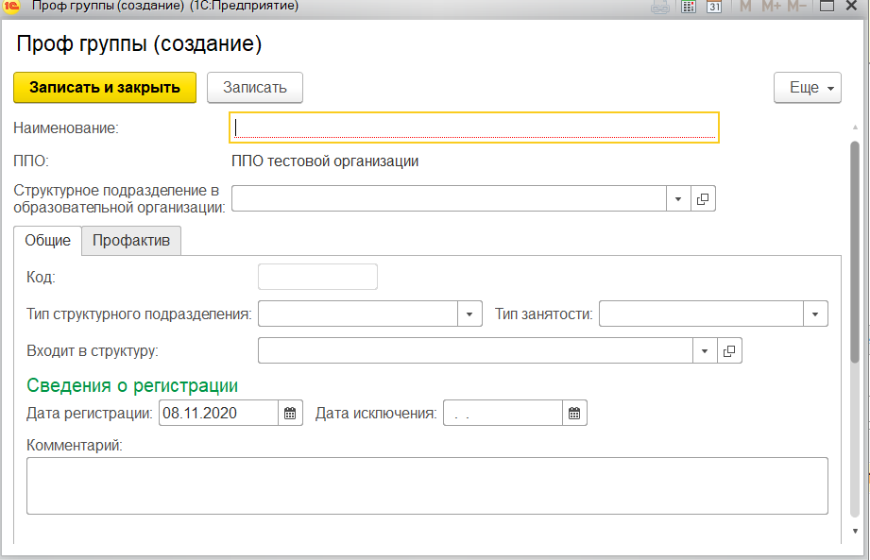
ПАСПОРТ ППО ВКЛАДКА «СПИСОК ЧП»

Slide 23
ПАСПОРТ ППО ВКЛАДКА «СПИСОК ЧП»
постановка на учет членов Профсоюза СПИСКОМ

Slide 24
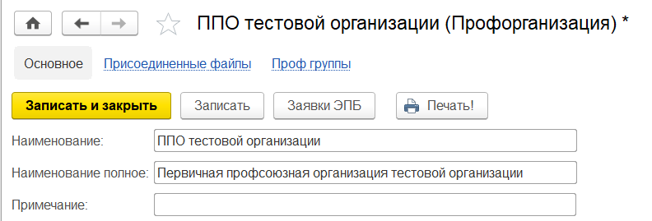
ПАСПОРТ ППО ВКЛАДКА «СПИСОК ЧП»
постановка на учет членов Профсоюза СПИСКОМ

Slide 25
УЧЕТНАЯ КАРТОЧКА ЧЛЕНА ПРОФСОЮЗА

Slide 26
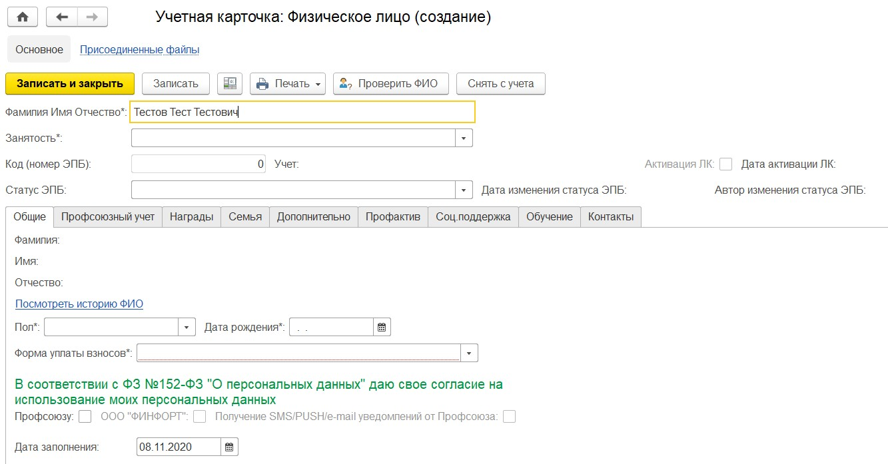
УЧЕТНАЯ КАРТОЧКА ЧЛЕНА ПРОФСОЮЗА

Slide 27
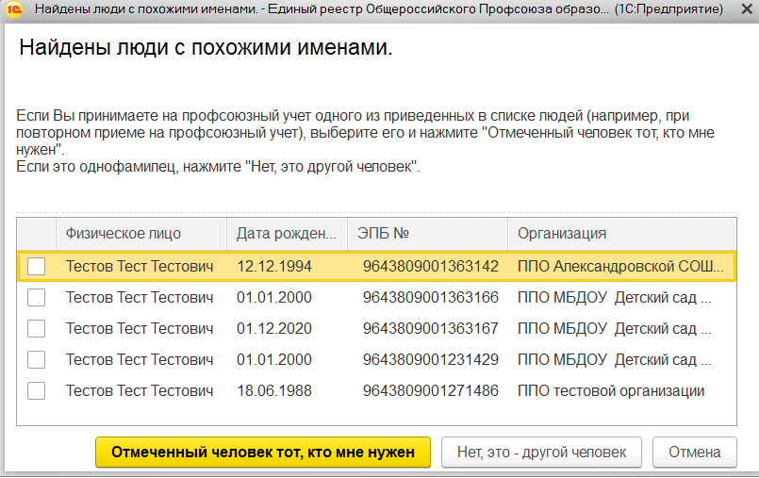
УЧЕТНАЯ КАРТОЧКА ЧЛЕНА ПРОФСОЮЗА

Slide 28
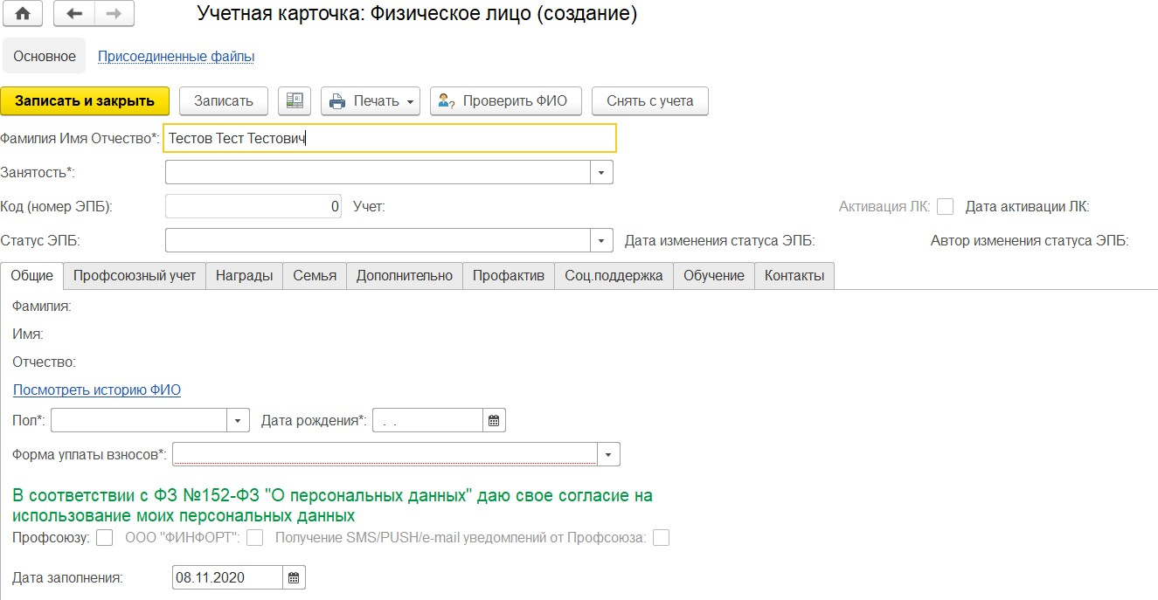
УЧЕТНАЯ КАРТОЧКА ЧЛЕНА ПРОФСОЮЗА

Slide 29
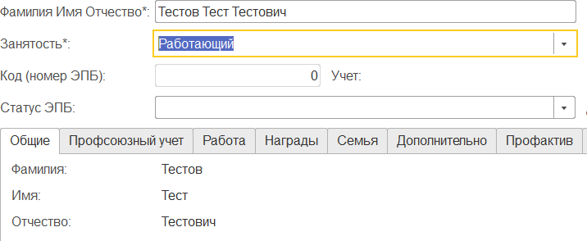
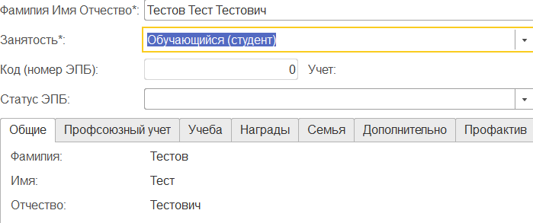
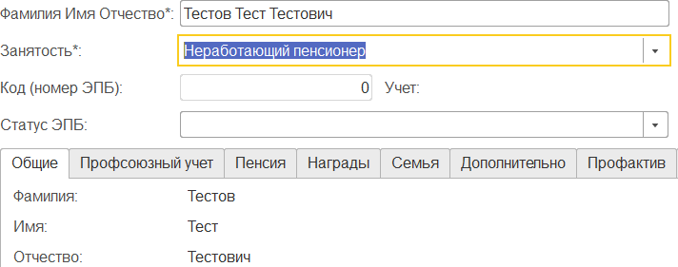
УЧЕТНАЯ КАРТОЧКА ЧЛЕНА ПРОФСОЮЗА

Slide 30
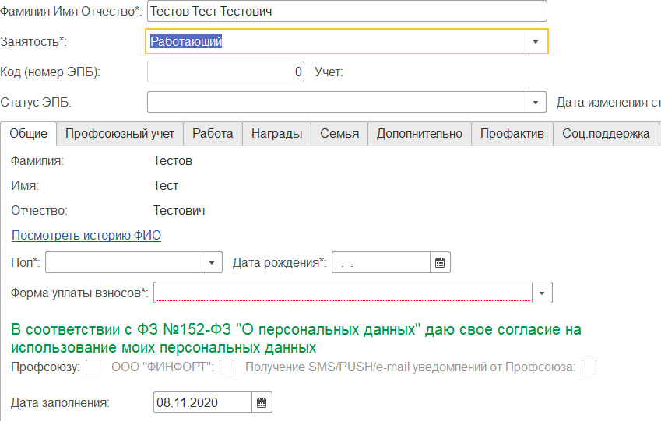
УЧЕТНАЯ КАРТОЧКА ЧЛЕНА ПРОФСОЮЗА

Slide 31
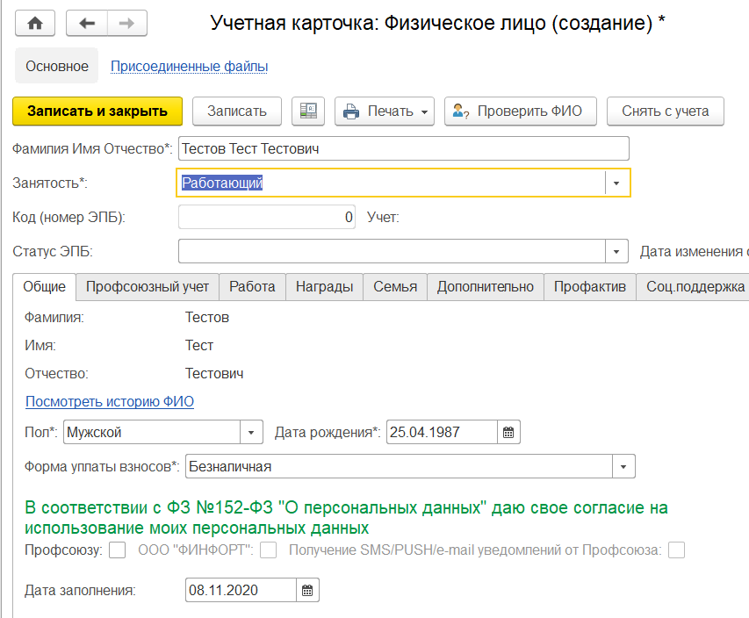
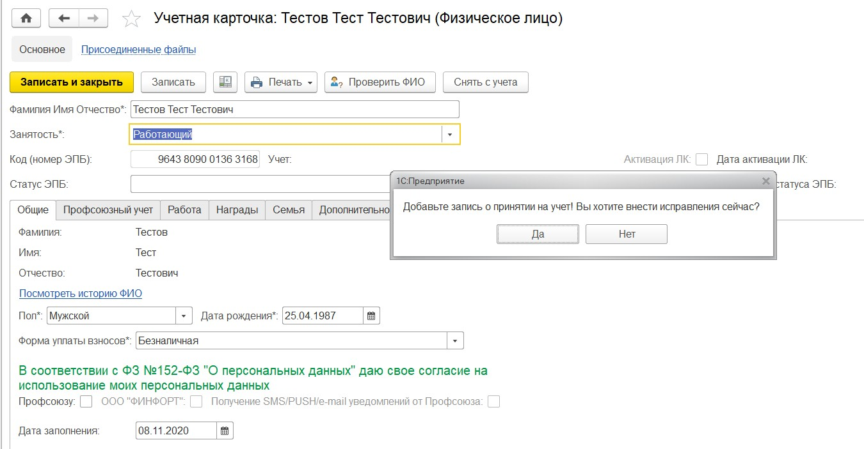
УЧЕТНАЯ КАРТОЧКА ЧЛЕНА ПРОФСОЮЗА

Slide 32
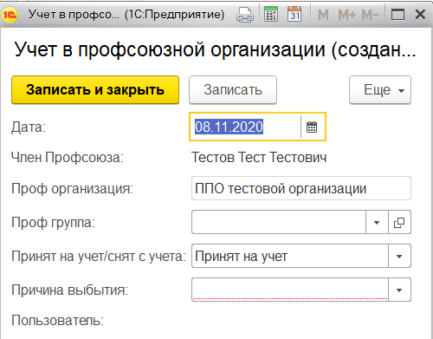
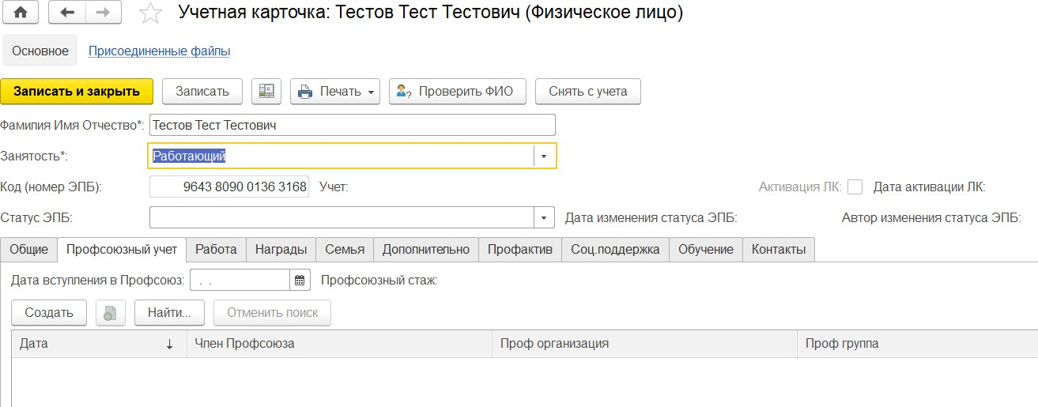
УЧЕТНАЯ КАРТОЧКА ЧЛЕНА ПРОФСОЮЗА

Slide 33
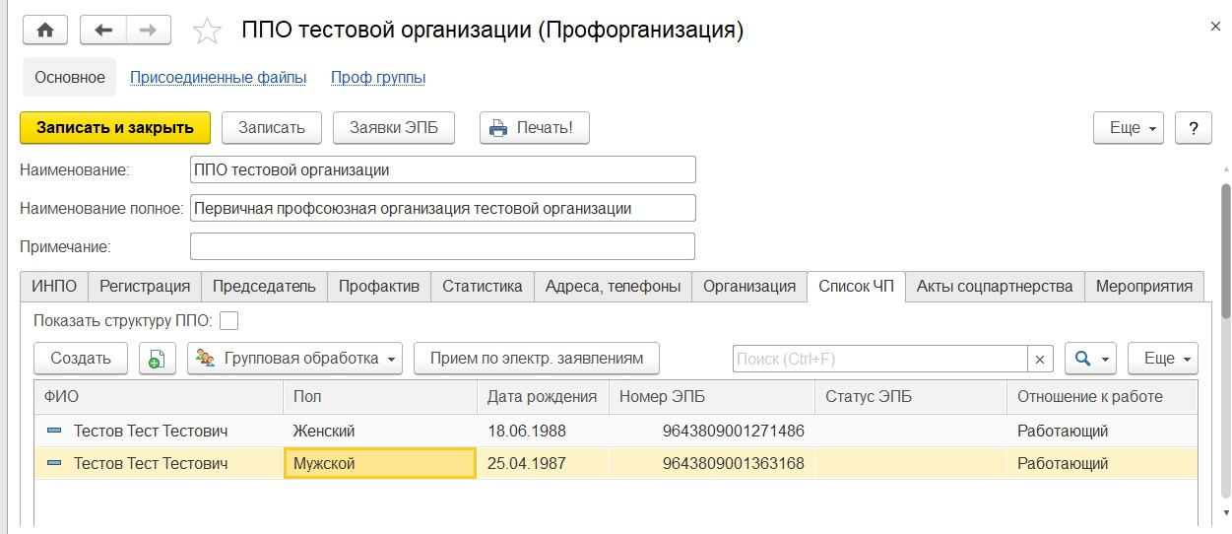
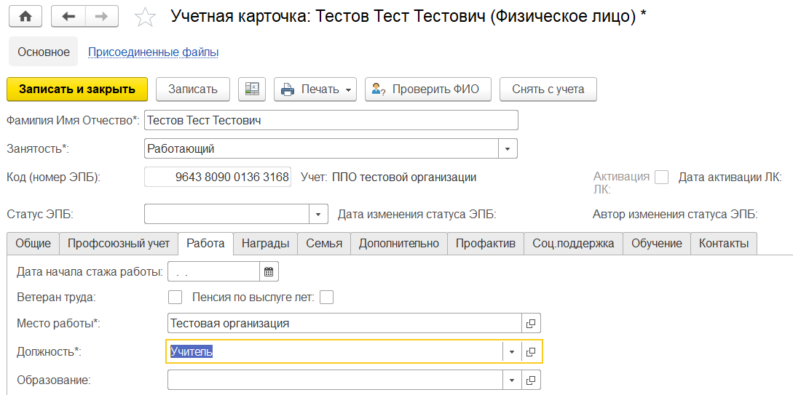
УЧЕТНАЯ КАРТОЧКА ЧЛЕНА ПРОФСОЮЗА

Slide 34
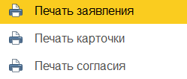
УЧЕТНАЯ КАРТОЧКА ЧЛЕНА ПРОФСОЮЗА

Slide 35
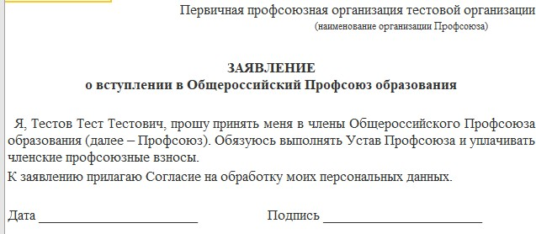
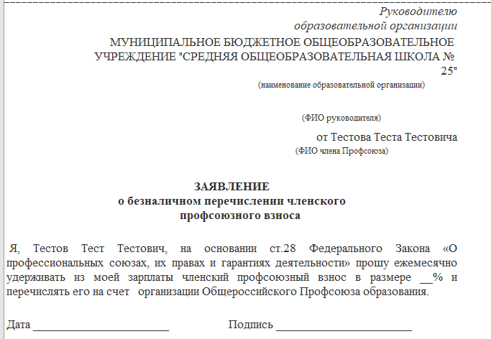
УЧЕТНАЯ КАРТОЧКА ЧЛЕНА ПРОФСОЮЗА
можно
распечатать из АИС

Slide 36
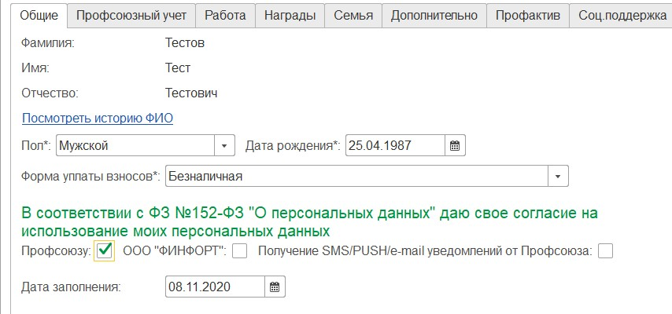
СОГЛАСИЕ НА ОБРАБОТКУ ПЕРСОНАЛЬНЫХ ДАННЫХ

Slide 37
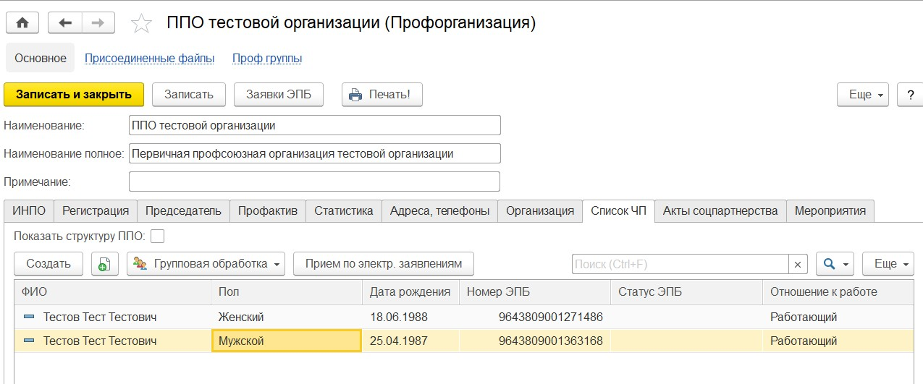
ВЫПУСК ЭПБ

Slide 38
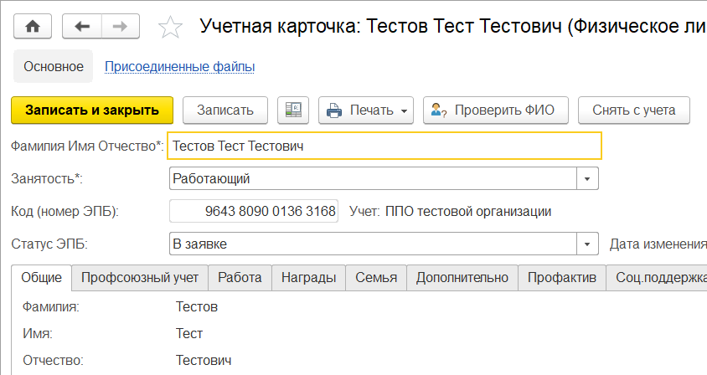
СТАТУС ЭПБ

Slide 39
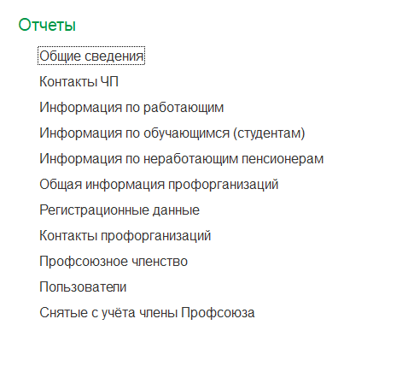
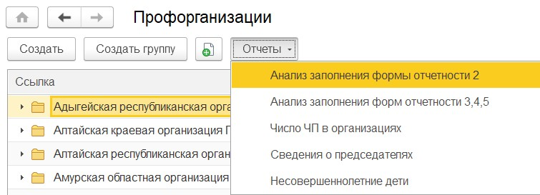
Отчеты о работе
организаций Профсоюза в АИС
Отчеты
Отчеты в АИС позволяют получить актуальную информацию о членах Профсоюза, об организациях Профсоюза

Slide 40
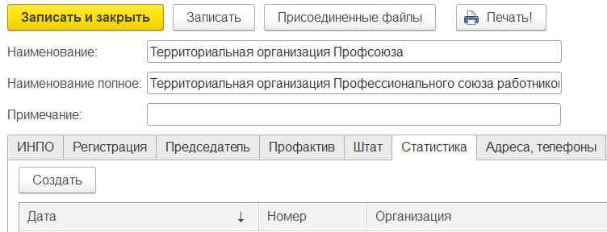
Отчетность
организаций Профсоюза
Автоматизация статистических отчетов
организаций Профсоюза по формам 1-5СП
Для формирования отчета
в автоматическом режиме достаточно трех действий

Slide 41
Информирование через АИС
Важна достоверность сведений, внесенных в АИС в части e-mail адресов данной категории профсоюзных работников и актива, обязательное согласие на получение e-mail-рассылок.
Если председатели организаций Профсоюза дали согласие на получение SMS/PUSH/e-mail уведомлений от Профсоюза

Slide 42
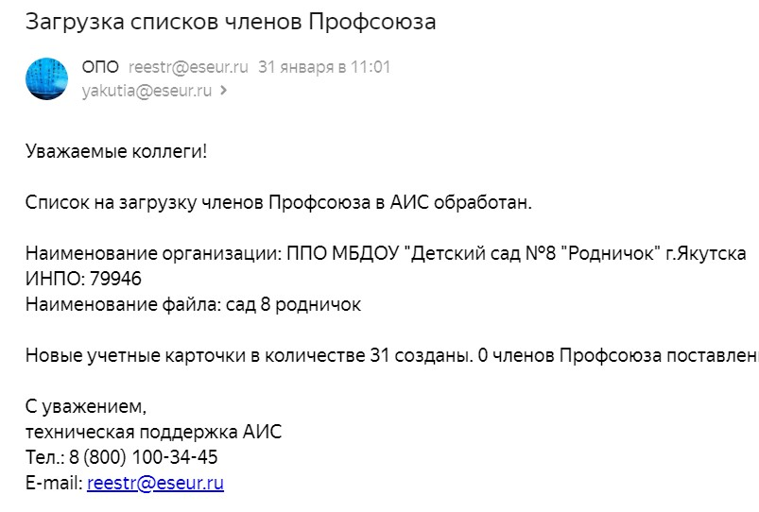
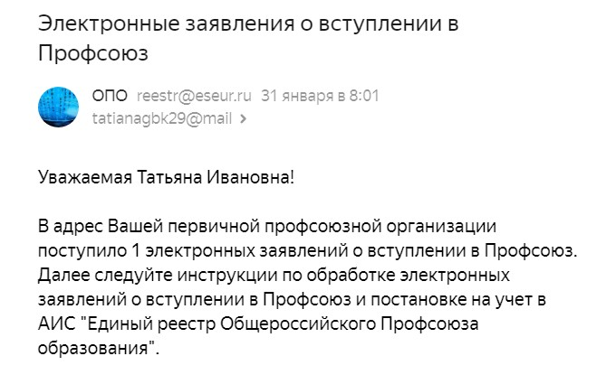
Информационные письма с почты reestr@eseur.ru
С прошлого года в АИС реализована функция автоматического информирования председателей организаций Профсоюза
о действиях в АИС

Slide 43
Информационные баннеры при входе в АИС
АИС позволяет информировать председателей организаций Профсоюза информационными сообщениями в виде автоматически появляющихся баннеров при входе в АИС

Slide 44
Опросы (тестирование) через АИС
Сервисы «Опросы» и «Тестирование» в АИС позволяют оперативно провести опрос председателей организаций Профсоюза по любым темам деятельности Профсоюза
Например:
с 18 ноября по 3 декабря 2021 года проведен мониторинг мероприятий тематического года «Спорт. Здоровье. Долголетие»
Приняло участие более
8 тысяч организаций Профсоюза

Slide 45
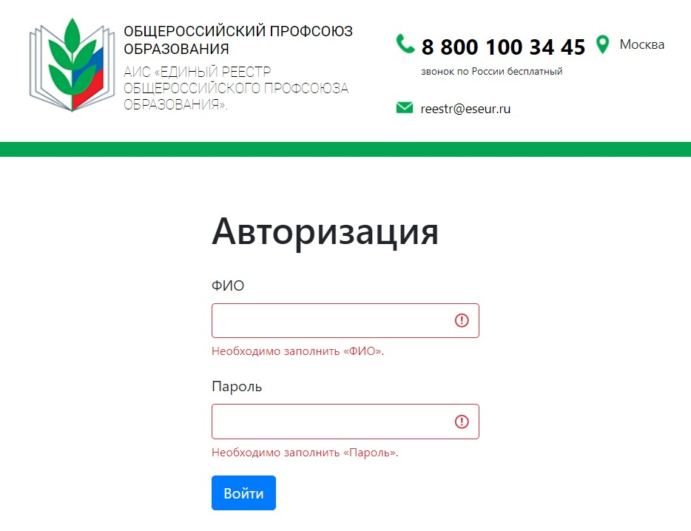
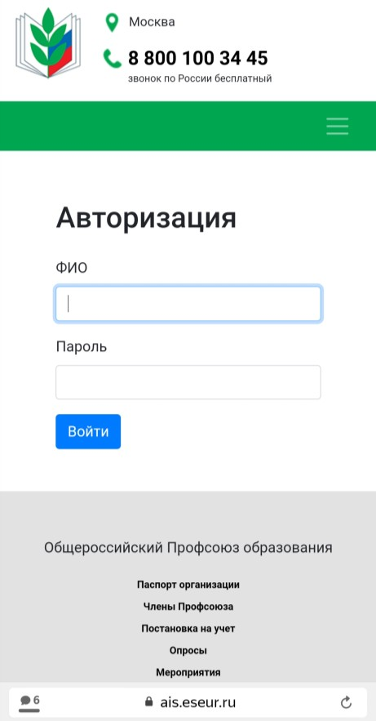
Мобильная версия АИС
Форма версии на сайте
Форма версии в мобильном телефоне
Чтобы воспользоваться мобильной версией АИС перейдите на сайт https://ais.eseur.ru

Slide 46
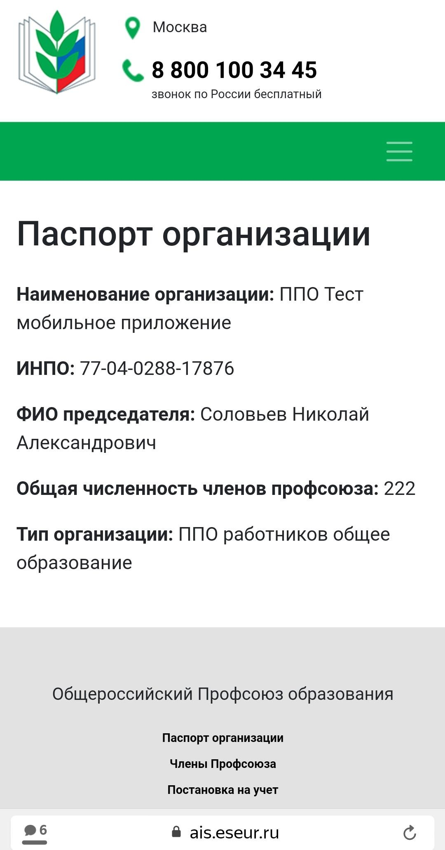
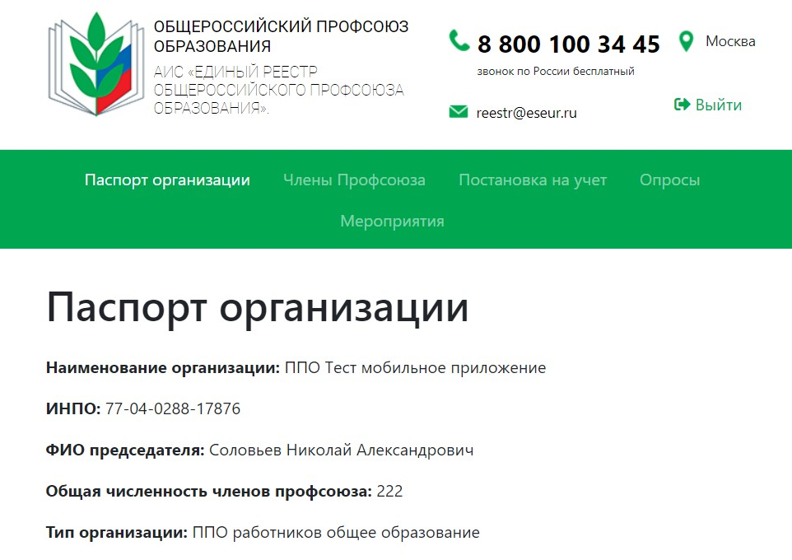
Председатель организации Профсоюза
получает мобильно-рабочее место

Slide 47
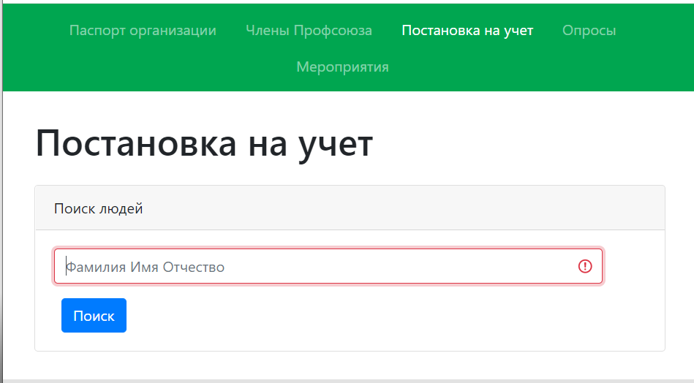
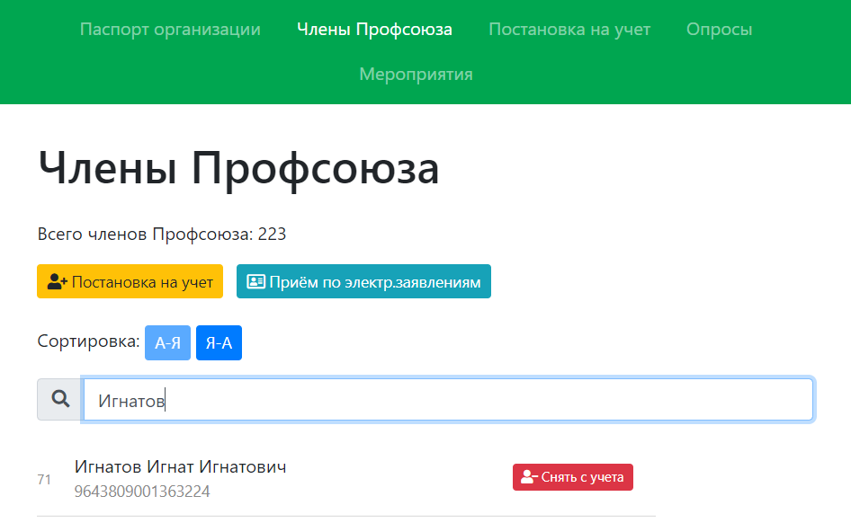
С помощью мобильной версии АИС
можно поставить члена Профсоюза на учет
можно снять члена Профсоюза с учета

Slide 48
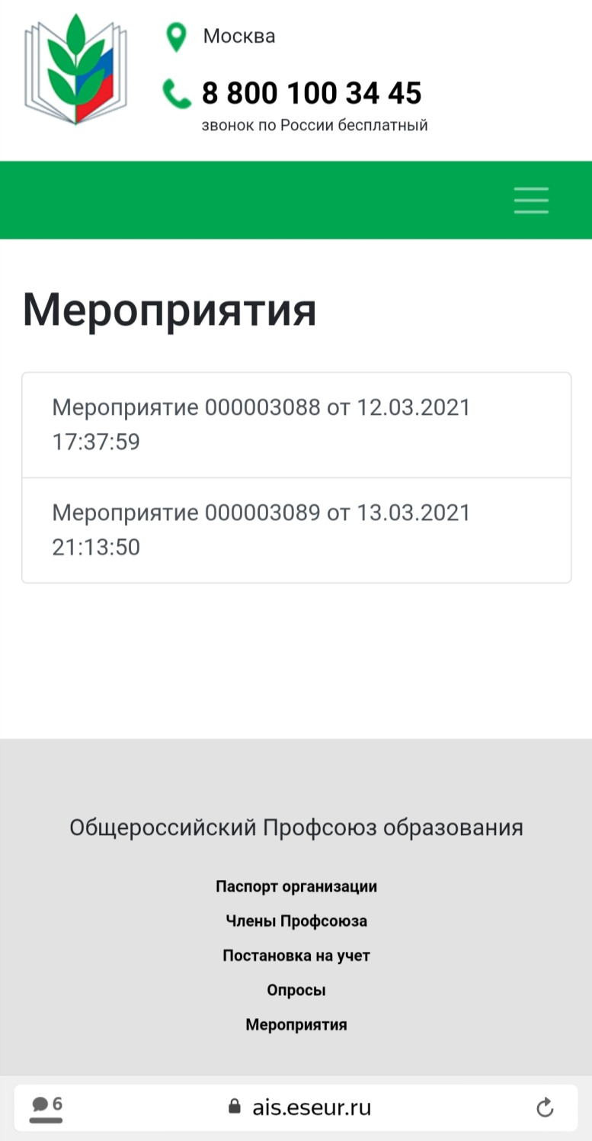
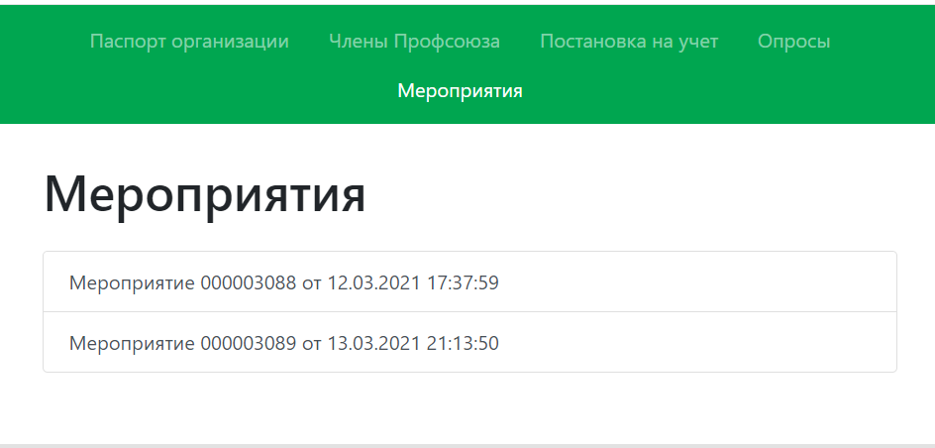
С помощью мобильной версии можно
зарегистрировать участников мероприятия
Обратите внимание,
что создание самого мероприятия происходит в 1С:Тонкий клиент

Slide 49
Онлайн-сервис «Прием в Профсоюз»
Заявление о вступлении в Профсоюза подписывается простой электронной подписью
Оригинал электронного заявления хранится в АИС

Slide 50
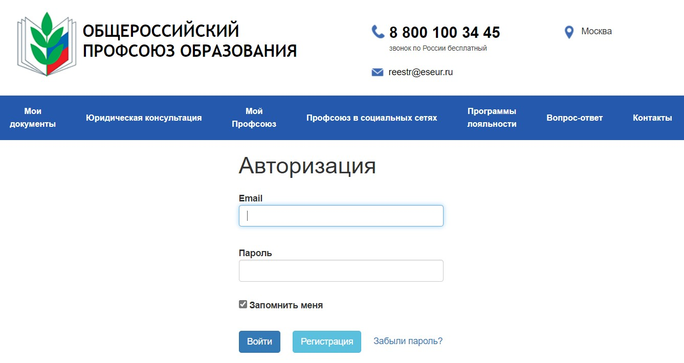
Для формирования личного кабинета члена Профсоюза
необходимо авторизоваться

Slide 51
В личном кабинете можно подать заявление о вступлении в Профсоюз

Slide 52
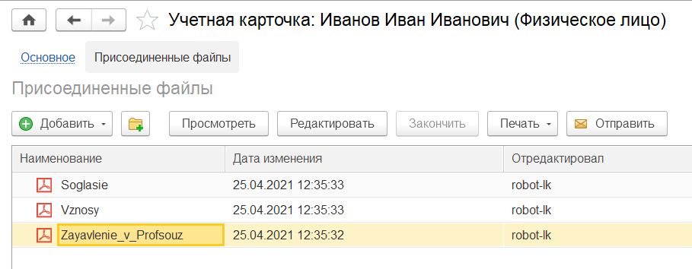
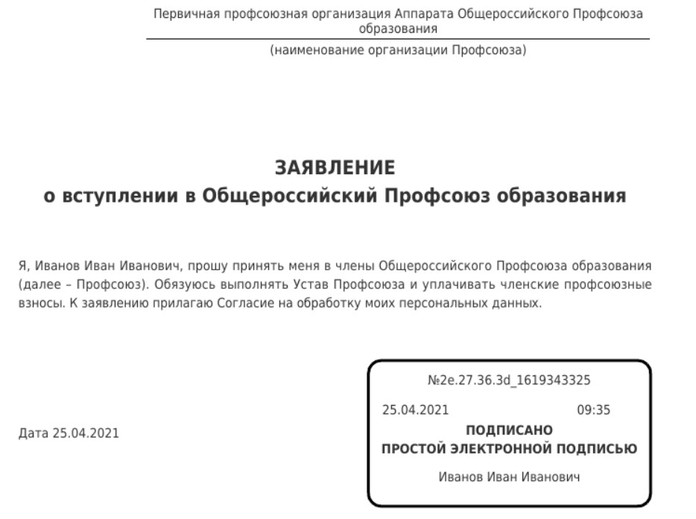
Заполненные формы документов хранятся в учетной карточке члена Профсоюза в АИС

Slide 53
Информационное письмо «Приветствие от Профсоюза»
В письме указан номер ЭПБ
Контактная информация
о председателей ППО, указанная во вкладке «Адреса, телефоны» в паспорте ППО

Slide 54
Информационное письмо тому, кто уже состоит на учете в АИС
Данные номер можно использовать для регистрации в федеральной бонусной программе «PROFCARDS»
и получения виртуального дубликата пластиковой карты ЭПБ

Slide 55
Уменьшение бумажного документооборота и его автоматизация
Ранее Сейчас в АИС
Данные | Документ | Кто вносит | Способ
ФИО | Заявление о вступлении в Профсоюз | Член Профсоюза | Вручную
 | Заявление о взимании членских профсоюзных взносов | Член Профсоюза | Вручную
 | Согласие на обработку персональных данных | Член Профсоюза | Вручную
 | Журнал учета и/или учетная карточка | Председатель ППО/специалист /член Профсоюза | Вручную
 | Профсоюзный билет | Председатель ППО/специалист | Вручную
Данные | Документ | Кто вносит | Способ
ФИО | АИС | Председатель ППО/ ответственный | Вручную
 | Заявление о вступлении в Профсоюз | АИС | АВТОМАТИЧЕСКИ
 | Заявление о взимании членских профсоюзных взносов | АИС | АВТОМАТИЧЕСКИ
 | Согласие на обработку персональных данных | АИС | АВТОМАТИЧЕСКИ
 | Журнал учета и/или учетная карточка | АИС | АВТОМАТИЧЕСКИ
 | Профсоюзный билет | АИС | АВТОМАТИЧЕСКИ

Slide 56
Будущее начинается сегодня!

